Slide 1
Network scanning
Kresten Jacobsen
Notes:
Hvad: Der findes mange værktøjer; men få er så gode og omfattende som NMAP.
- Rekognoscering på netværk (i form af portscanning)
- Opererer (primært) på netværks- og tranportlaget i TCP/IP-modellen.
Hvorfor: Primært test formål (men kan principielt også bruges offensivt).
Eks. 1: Test af netværk for at finde sårbarheder.

Slide 2
baggrund - Network scanning
Network scanning
Fire lag:
1) Map netværket
2) Identificer hosts
3) Identificer services
4) Identificer detaljer om services
Notes:
1) Eks.: Find vej til specifik host: traceroute 192.168.232.138
2) Eks.: Scan c-class netværk for aktive hosts: nmap -sn 192.168.232.0/24
(Udsender arp-requests vedr. alle hosts; se evt. i Wireshark)
3) Eks.: Scan hosts for populære porte: nmap --top-ports 1000 192.168.232.138
(Laver forespørgsler på de mest 1000 mest populære porte; se evt. i Wireshark)
4) Eks.: Scan host for at finde applikationer og versioner: nmap -sV 192.168.232.138

Slide 3
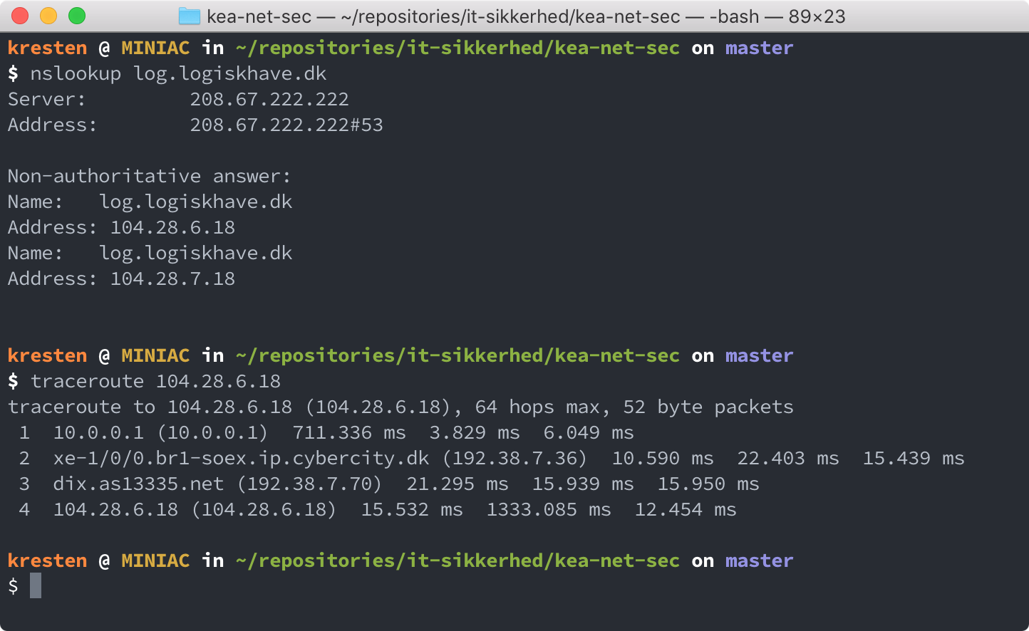
Eksempel 1 - traceroute
Network scanning
Notes:
nslookup:
208.67.222.222 er dns-serveren, som svaret kommer fra.
104.28.6.18 er log.logiskhave.dk's ip.
traceroute:
Viser fire hop 1) router 2) cybercity 3) dix 4) log.logiskhave.dk.
Traceroute virker ved at manipulere med TTL-værdien i ip-headeren i en icmp-pakke og ser på hvem der svarer, mens det inkrementerer TTL og dermed kommer tættere på målet for hver forespørgsel.

Slide 4
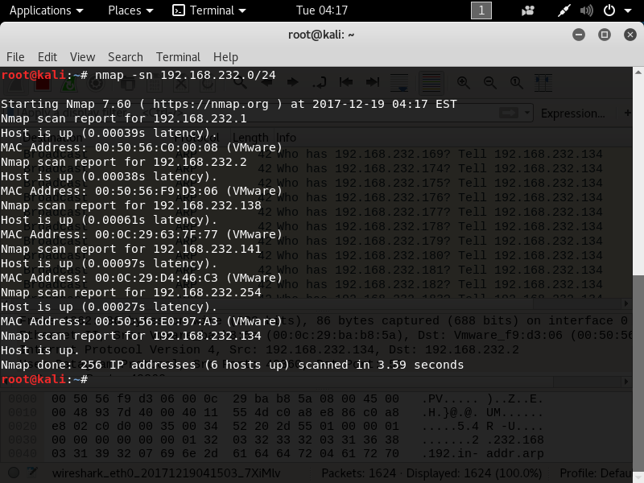
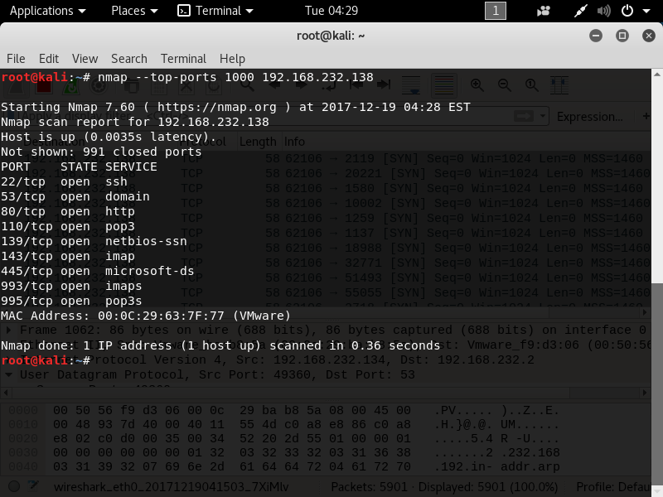
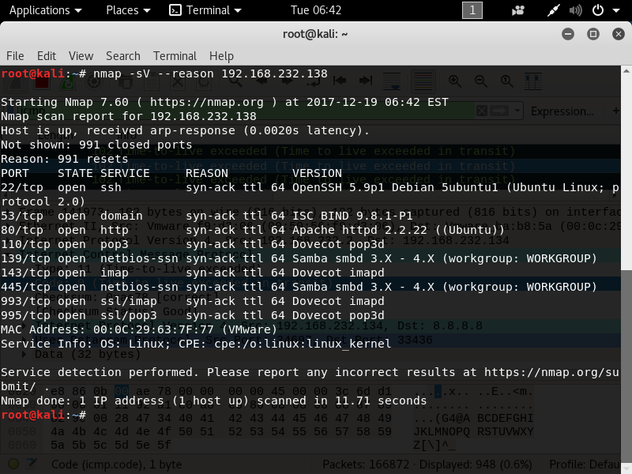
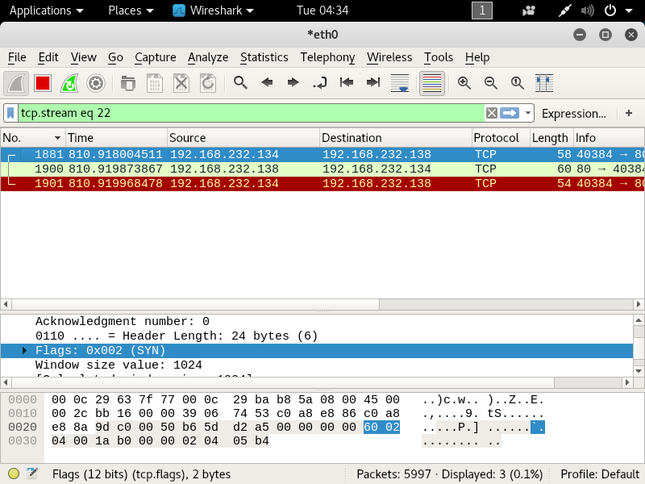
Eksempel 2 - NMAP
Network scanning
Notes:
Ø.V.) Fase 2: Scan c-class netværk for aktive hosts: nmap -sn 192.168.232.0/24
(Udsender arp-requests vedr. alle hosts; se evt. i Wireshark)
H.) Fase 3: Scan host for at finde applikationer og versioner: nmap -sV 192.168.232.138
N.V) Eks.: Scan hosts for populære porte: nmap --top-ports 1000 192.168.232.138
(Laver forespørgsler på de mest 1000 mest populære porte; se evt. i Wireshark)

Slide 5
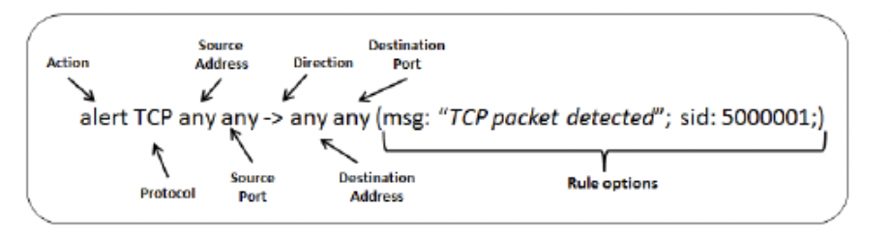
Relateret emne: IDS / IPS
Network scanning
IDS / IPS’er kan bruges til at opdage og forhindre eks. syn-flooding.
Eks. på snort-regel :
alert tcp any any -> 192.168.65.132 any (msg:"TCP SYN flood attack detected"; flags:S; threshold: type threshold, track by_dst, count 20, seconds 60; classtype=denial-of-service; priority:5; sid:5000001; rev:1;)
Notes:
Snort-reglen sættes i /etc/nsm/rules/local.rules
Classtype overstreget, da jeg simpelthen ikke kunne få det til at virke med den sat og den derfor er pillet ud i reglen på næste side...

Slide 6
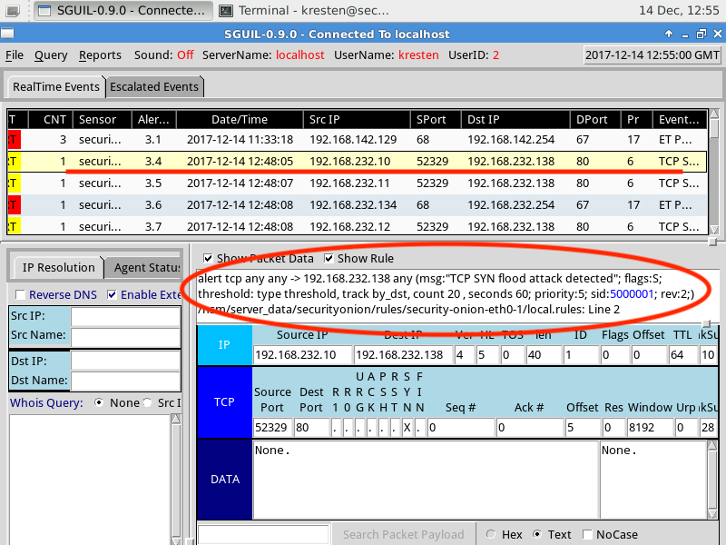
Relateret emne: IDS / IPS
Network scanning
Notes:
Screenshot fra SGUIL af capture fra foregående snort-regel

